Slide 1
Đề tài : Tìm hiểu về thuật toán sắp xếp song song( Thuật Toán Merger Sort)
Giáo viên hướng dẫn :THS. Nguyễn Lan anh
Nhóm : 9
Sinh viên thực hiện : đỗ văn sơn
nguyễn thị quỳnh
phạm hồng sơn

Slide 2
Nội dung:
Phần 1 : Tìm hiểu thuật toán Merge sort
Phần 2 : Thuật toán Merge sort theo tuần tự
Phần 3 : Thuật toán Merge Sort theo song song
Phần 4 : Kết Luận

Slide 3
1. Tìm hiểu thuật toán Merge sort
1.1 Vài nét về thuật toán Merge sort
Trong khoa học máy tính , sắp xếp trộn (Merge Sort) là một thuật toán sắp xếp các danh sách (hoặc bất kỳ cấu trúc dữ liệu nào có thể truy cập tuần tự) theo một trật tự nào đó. Nó được xếp vào thể loại sắp xếp so sánh. Thuật toán này là một ví dụ tương đối điển hình của lối thuật toán chia để trị do John von Neumann đưa ra lần đầu năm 1945. Một thuật toán chi tiết được Goldstine và Neumann đưa ra vào năm 1948.

Slide 4
1. Tìm hiểu thuật toán Merge sort
1.3 Sắp xếp trộn ( Merge Sort )
Chúng ta sẽ chia mảng lớn thành những mảng con nhỏ hơn bằng cách chia đôi mảng lớn và chúng ta tiếp tục chia đôi các mảng con cho tới khi mảng con nhỏ nhất chỉ còn 1 phần tử. Sau đó chúng ta sẽ tiến hành trộn 2 mảng con có cùng mảng cơ sở (khi chúng ta chia đôi mảng lớn thành 2 mảng con thì mảng lớn đó chúng ta gọi là mảng cơ sở của 2 mảng con đó) khi so sánh chúng sẽ vừa sắp xếp vừa ghép 2 mảng con đó lại thành mảng cơ sở, chúng ta tiếp tục trộn các mảng con lại đến khi còn lại mảng duy nhất thì đó là mảng đã được sắp xếp.

Slide 5
3. Thuật toán Merge Sort
Merge Sort là thuật toán kinh điển sử dụng cách tiếp cận “ chia để trị “.
Nguyên lý chia để trị được thể hiện bằng cách chia 1 bài toán ra thành những bài toán con sao cho chúng cũng có dạng giống như bài toán lớn. Vì vậy, phương pháp này thường có dạng đệ quy.
Cách chia đôi các phân như trong thuật toán MergeSort sẽ tạo cấu trúc cây nhị nguyên. Nếu n là lũy thừa của 2 thì chúng ta được cây cân bằng.
Để cài đặt 1 cách hiệu quả trong hệ đa bộ xử lý thì phải sử dụng lại những bộ xử lý đã thực hiện xong công việc được phân công. Trong từng bước, môi bộ xử lý nhận 2 phần cúa danh sách và chuyển phần còn lại cho bộ xử lý khác.

Slide 6
2. Thuật toán Merge sort theo tuần tự
2.1 Tìm hiểu về tính toán tuần tự
Một công việc được chia thành một dãy rời rạc các chỉ thị mà máy tính có thể hiểu được để thực hiện.
Máy tính thực hiện các chỉ thị theo thứ tự mà chúng xuất hiện
Chỉ có duy nhất một chỉ thị được thực hiện tại một thời điểm

Slide 7
2. Thuật toán Merge sort theo tuần tự
2.2 Mô tả bài toán
Cho 1 danh sách A chưa sắp xếp có q phần tử
Thuật toán:
Bước 1: Chia mảng thành 2 mảng nhỏ m[i] và n[j]
Bước 2: Thực hiện với mảng m trước quay lại bước 1 cho đến khi mỗi mảng chỉ có một phần tử
Bước 3: Tại mỗi bước nếu cả hai chỉ số (i<m và j<n) ta chọn min(A[i], B[j]) và lưu nó vào trong C[k]. Chuyển sang Bước 4.
Bước 4: Tăng giá trị k lên 1 và quay về Bước 2.
Bước 5: Sao chép tất cả các giá trị còn lại từ các danh sách mà chỉ số còn vi phạm (tức i<m hoặc j<n) vào trong mảng C.

Slide 8
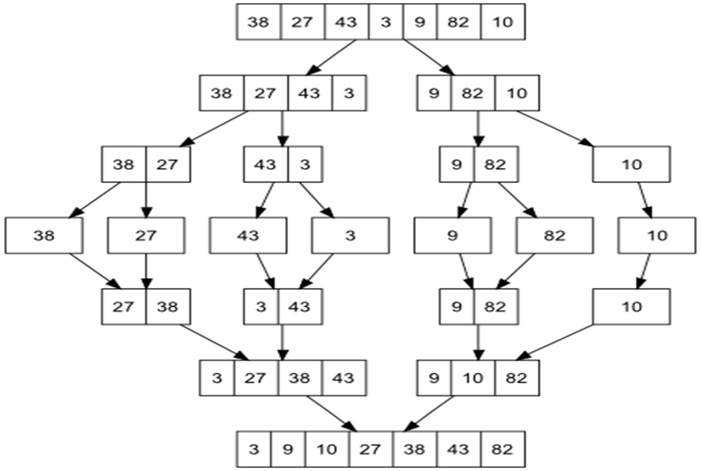
2. Thuật toán Merge sort theo tuần tự
Ví dụ: Cho một danh sách a[38,27,43,3,9,82,10] , quá trình hòa nhập diễn ra nhu sau:

Slide 9
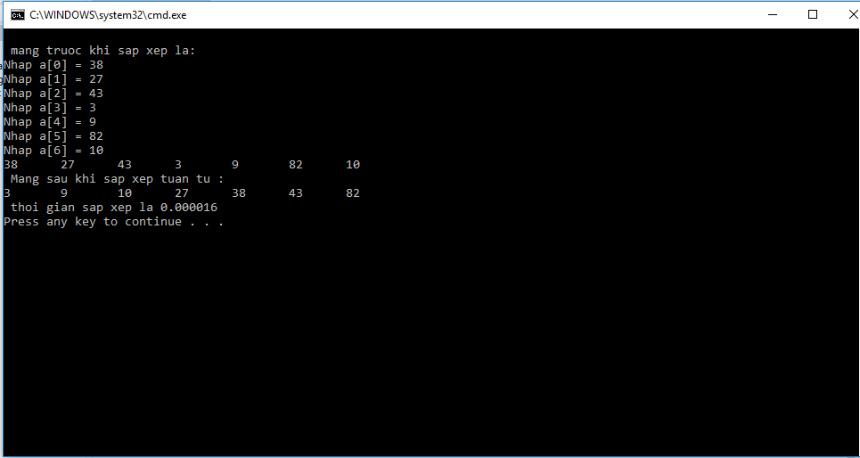
2. Thuật toán Merge sort theo tuần tự
Kết quả chạy

Slide 10
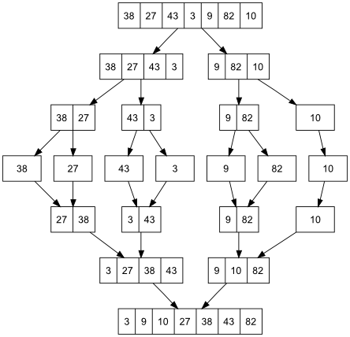
3. Thuật toán Merge Sort theo song song
Ví dụ: Sắp xếp mảng a[ 38, 27, 43, 3, 9, 82, 10] bằng phương pháp Merge sort

Slide 11
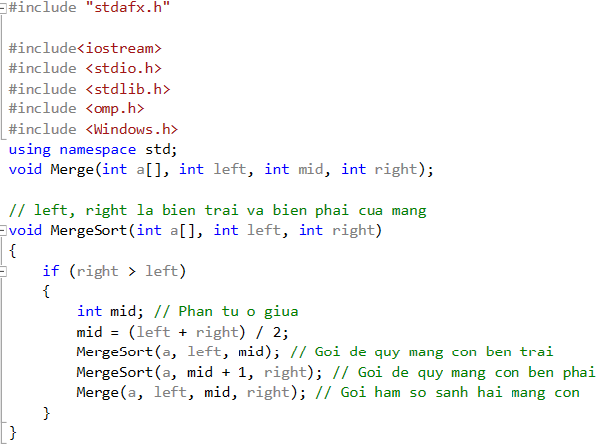
2. Thuật toán Merge sort theo tuần tự

Slide 12
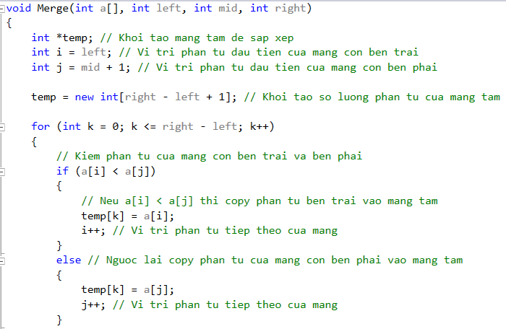
2. Thuật toán Merge sort theo tuần tự

Slide 13
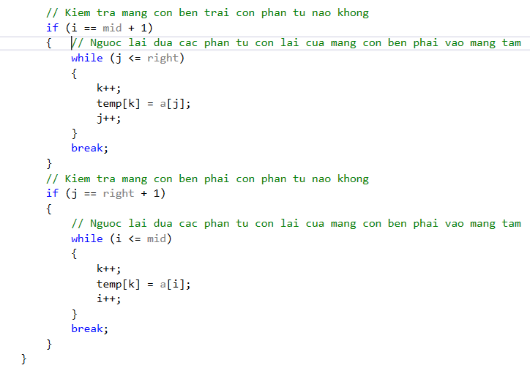
2. Thuật toán Merge sort theo tuần tự

Slide 14
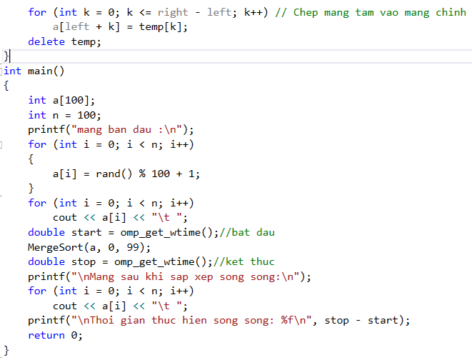
2. Thuật toán Merge sort theo tuần tự

Slide 15
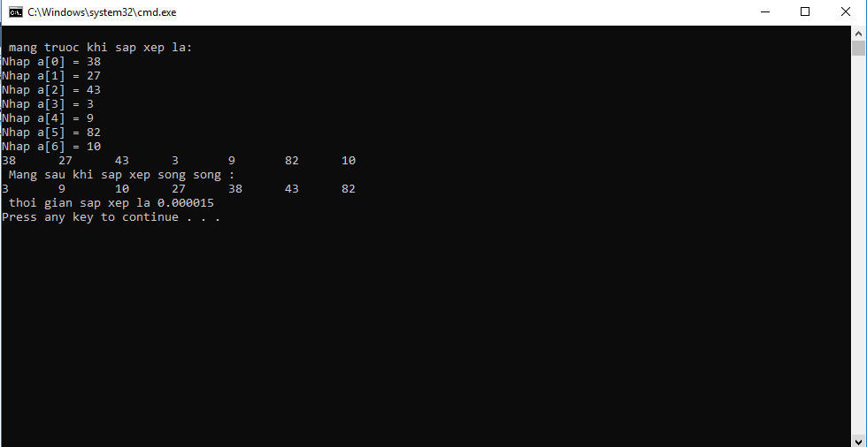
2. Thuật toán Merge sort theo tuần tự

Slide 16
3. Thuật toán Merge sort theo song song
Ở đây chúng ta sẽ sử dụng 2 bộ xử lý để thực hiện việc sắp xếp
Sau khi chia mảng cần sắp xếp thành hai mảng thì mỗi mảng sẽ được sắp xếp bởi mỗi bộ xử lý khác nhau
Trong mỗi bộ xử lý thì việc sắp xếp lại được thực hiện theo tính toán tuần tự
Sau khi hai mảng được sắp xong chúng ta sẽ trộn hai mảng lại thành một mảng đã được sắp xếp

Slide 17
3. Thuật toán Merge sort theo song song
Thư viện OpenMP và lập trình song song trên ngôn ngữ C++
OpenMP bao gồm một tập các chỉ dẫn biên dịch #pragma nhằm chỉ dẫn cho chương trình hoạt động.
Các #pragma được thiết kế nhằm mục đích nếu các trình biên dịch không hỗ trợ thì chương trình vẫn có thể hoạt động bình thường, nhưng sẽ không có bất kỳ tác vụ song song nào được thực hiện như khi sử dụng OpenMP.

Slide 18
3. Thuật toán Merge sort theo song song
Cấu trúc của chỉ thị song song
Tất cả các chỉ dẫn OpenMP trong C/C++ đều được dùng thông qua #pragma omp theo sau là các thông số và kết thúc bằng một ký hiệu xuống dòng:
#pragma omp directive-name [clause…] newline

Slide 19
3. Thuật toán Merge sort theo song song
#pragma omp: là yếu tố bắt buộc với mọi chỉ thị trong OpenMP, chỉ thị này sẽ báo cho chương trình biết bắt đầu khối mã song song.
Directive-name: Tên của chỉ thị, tên của chỉ thị phải đứng sau #pragma và đứng trước bất kì một lệnh nào.
Clause: Chỉ thị này là không bắt buộc, nó đưa ra phạm vi của biến đối với các thread được dùng trong khối lệnh song song
Newline: Yêu cầu bắt buộc đối với cấu trúc chỉ thị, nó là tập mã lệnh được bao bọc trong khối cấu trúc chỉ thị (đoạn code mà cần thực hiện song song).

Slide 20
3. Thuật toán Merge sort theo song song
Chỉ dẫn parrallel
Chỉ dẫn parrallel bắt đầu một đoạn code thực hiện song song.
Nó tạo ra một team bao gồm N threads (N được chỉ định tại thời điểm chạy chương trình, thông thường bằng số nhân CPU, nhưng có thể bị ảnh hưởng bởi một số lý do khác)
Các lệnh xử lý tiếp theo ngay sau #pragma hoặc block tiếp theo (trong giới hạn {}) sẽ được thực hiện song song. Sau đoạn xử lý này, các thread sẽ được join lại về một.

Slide 21
3. Thuật toán Merge sort theo song song
Cài đặt hỗ trợ OpenMP trên Visual Studio 2015
Tại giao diện chọn Project/Properties, trong mục C/C++/Language, thay đổi cài đặt Open MP Support thành yes(/openmp)

Slide 22
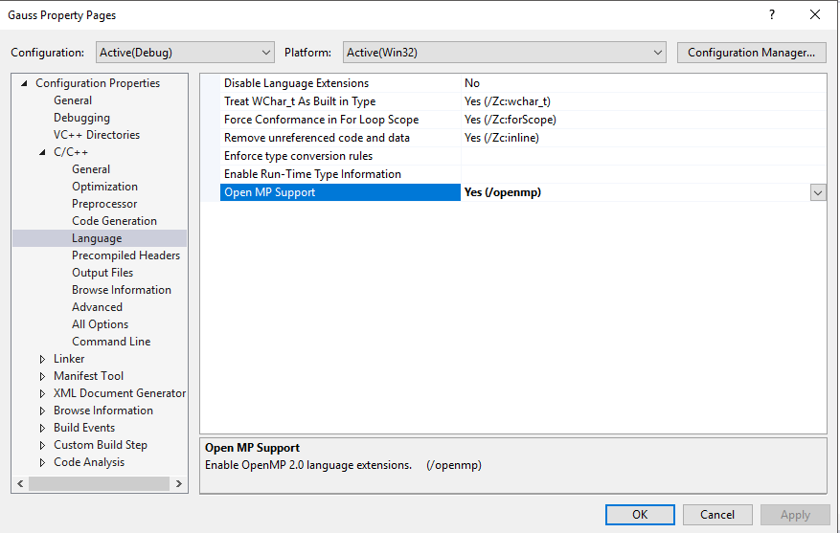
3. Thuật toán Merge sort theo song song

Slide 23
3. Thuật toán Merge sort theo song song
Ví dụ: Sắp xếp mảng a[ 38, 27, 43, 3, 9, 82, 10] bằng phương pháp Merge sort

Slide 24
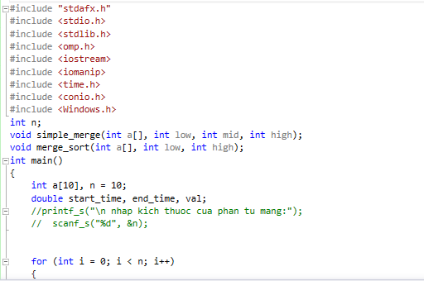
3. Thuật toán Merge sort theo song song

Slide 25
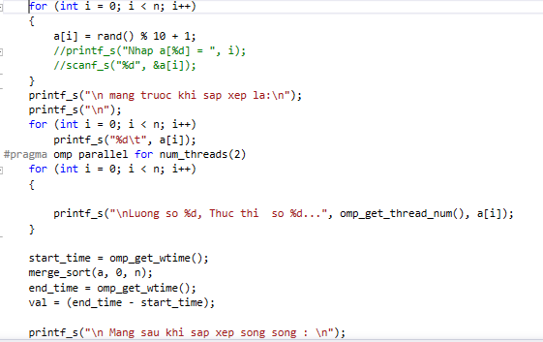
3. Thuật toán Merge sort theo song song

Slide 26
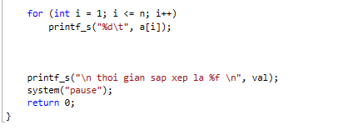
3. Thuật toán Merge sort theo song song

Slide 27
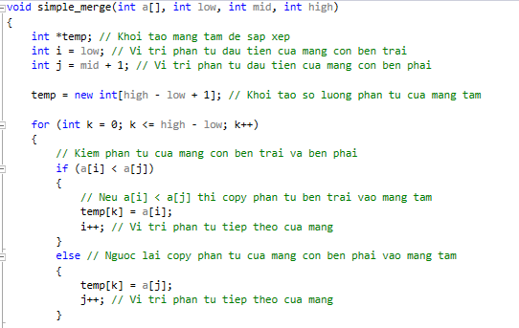
3. Thuật toán Merge sort theo song song

Slide 28
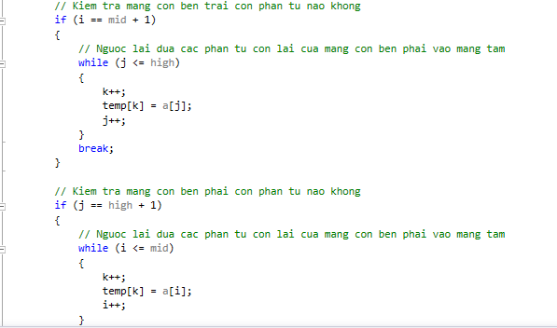
3. Thuật toán Merge sort theo song song

Slide 29
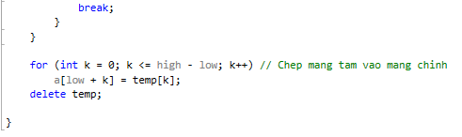
3. Thuật toán Merge sort theo song song

Slide 30
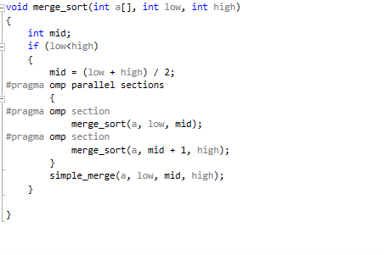
3. Thuật toán Merge sort theo song song

Slide 31
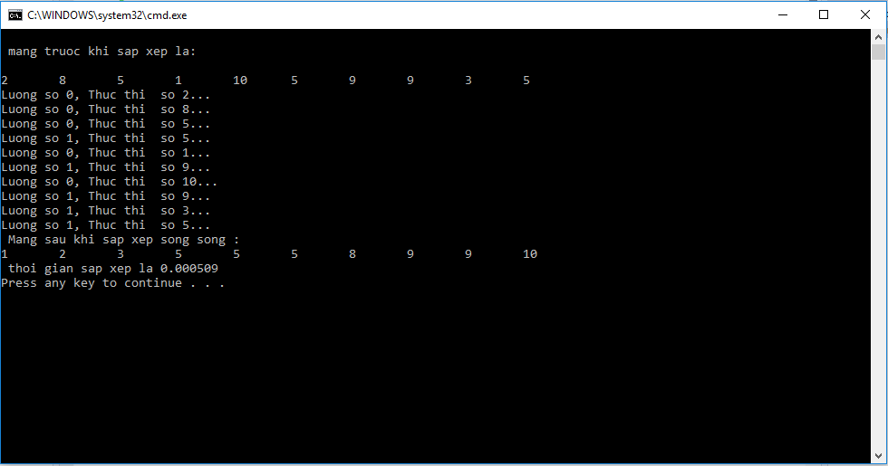
3. Thuật toán Merge sort theo song song
Kết quả chạy:

Slide 32
4. Kết Luận
Tại cùng một thời điểm:
+ Trong tính toán tuần tự với 1 bộ xử lý thì mỗi thời điểm chỉ thực hiên được một công viêc,nên thời gian thực hiên thuật toán sẽ lâu hơn.
+ Trong tinh toán song song với nhiều bộ xử lý cùng kết hợp với nhau để giải quyết 1 công việc, nên thời gian thực hiện sẽ nhanh hơn.
Vì tại mỗi thời điểm có thể có nhiều phép toán được thực hiện.

Slide 33
4. Kết Luận
Tài Liệu tham khảo
1. Giáo trình Xử lý song song và phân tán
https://www.stdio.vn/articles/merge-sort-184
https://parcomp.wordpress.com/2017/02/26/parallel-merge-sort/

Slide 34
Phần thuyết trình về thuật toán Merge Sort đến đây là kết thúc. Cảm ơn cô và các bạn đã theo dõi

